Slide 1
Портфолио воспитателя
Калинина Кристина Викторовна
ТМК ДОУ «Хатангский детский сад
комбинированного вида
«Снежинка»

Slide 2
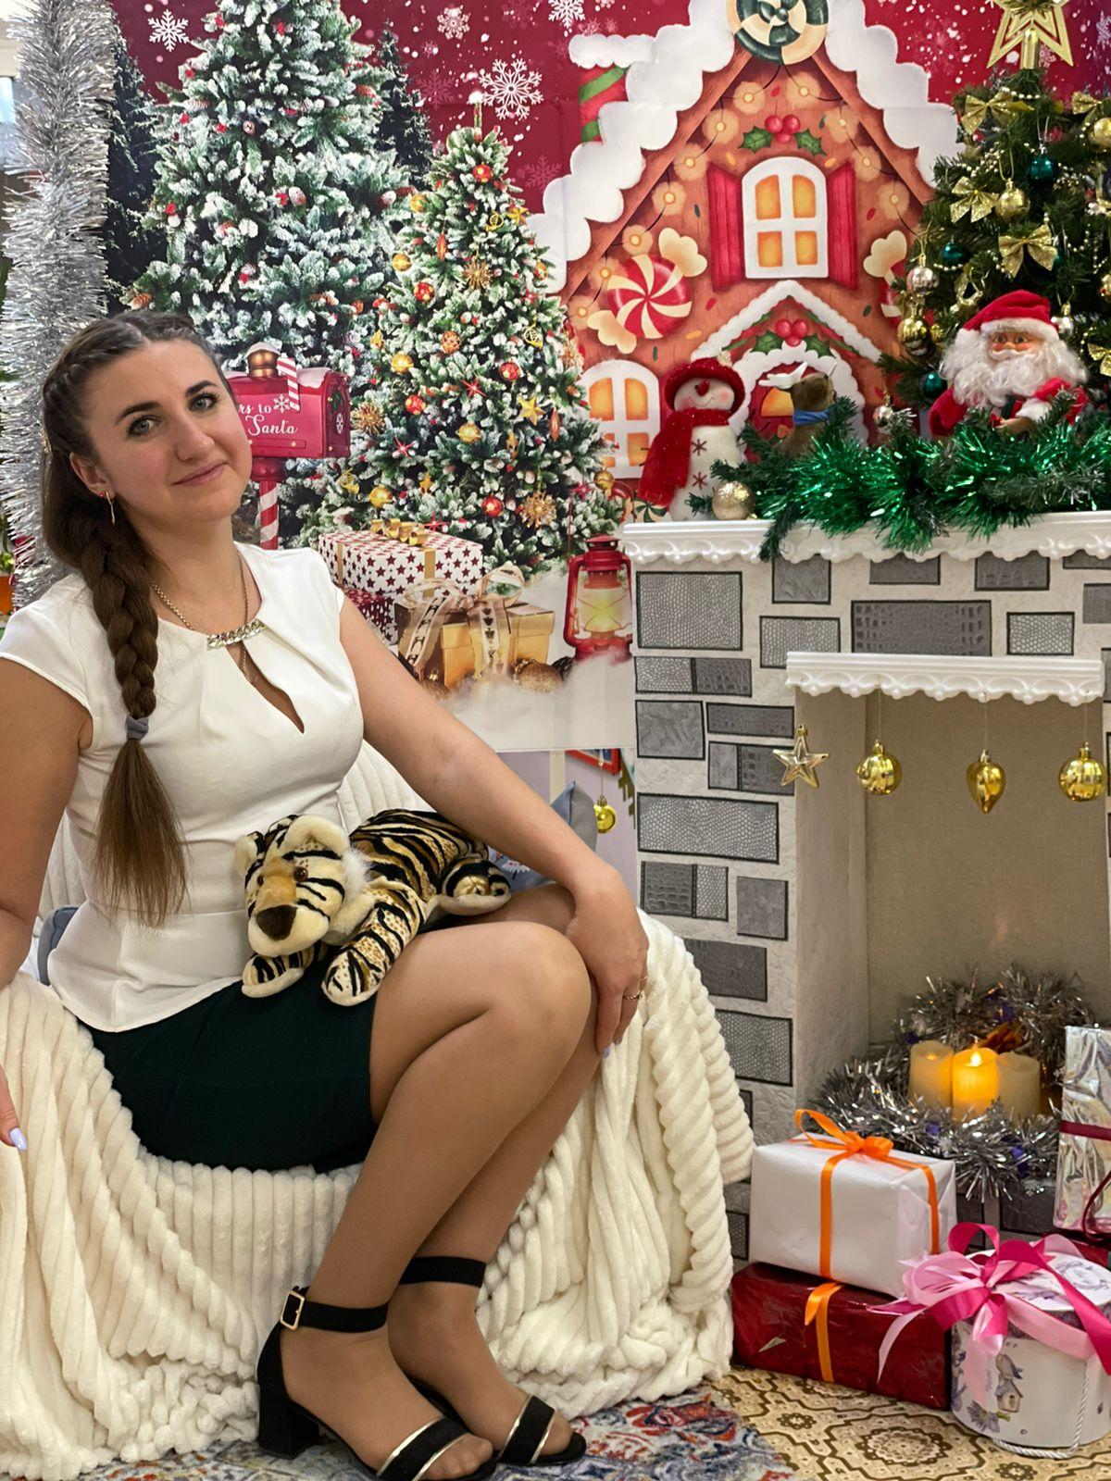
Информационная карта педагога
Калинина Кристина Викторовна
Дата рождения: 14.04.1989 г.
Образование: высшее, Новосибирский Государственный Педагогический Университет, 2011 г.
Квалификация: Психолог. Преподаватель психологии
Образовательное учреждение: ТМК ДОУ «Хатангский детский сад комбинированного вида «Снежинка»
Должность: воспитатель
Общий стаж: 11 лет
Педагогический стаж: 6, 10 лет
В данном учреждении: 6,10 лет

Slide 3
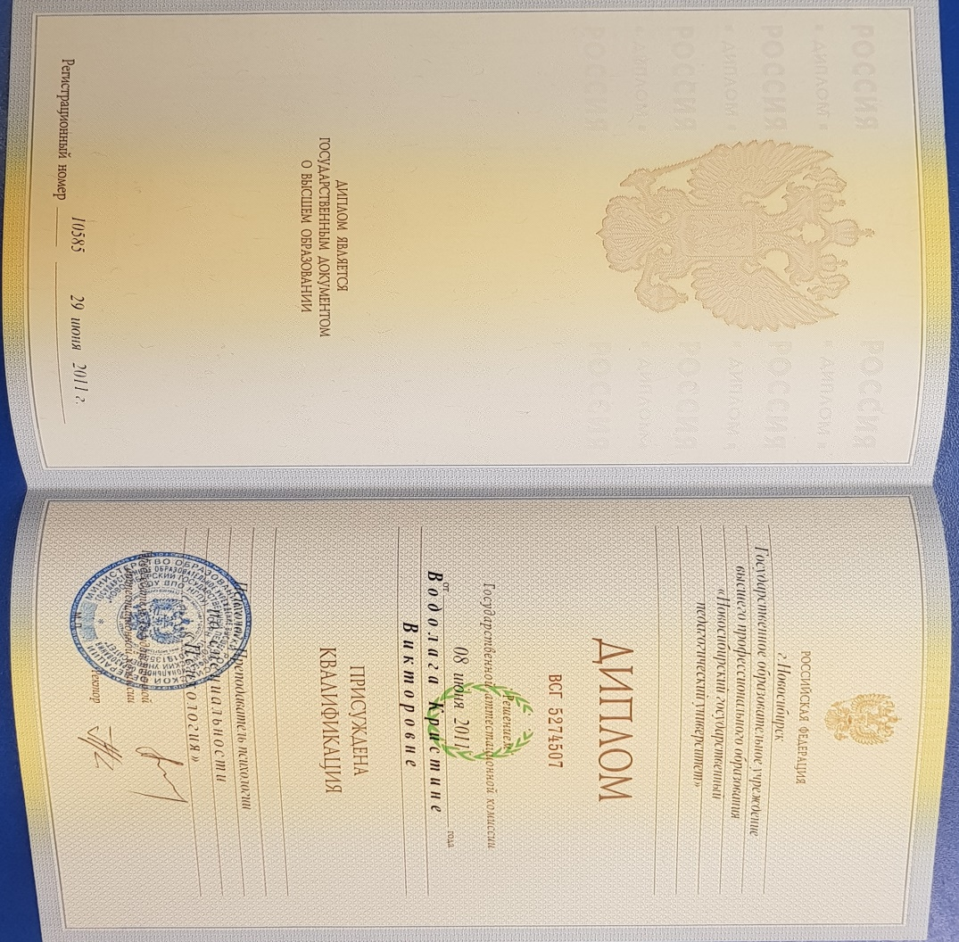
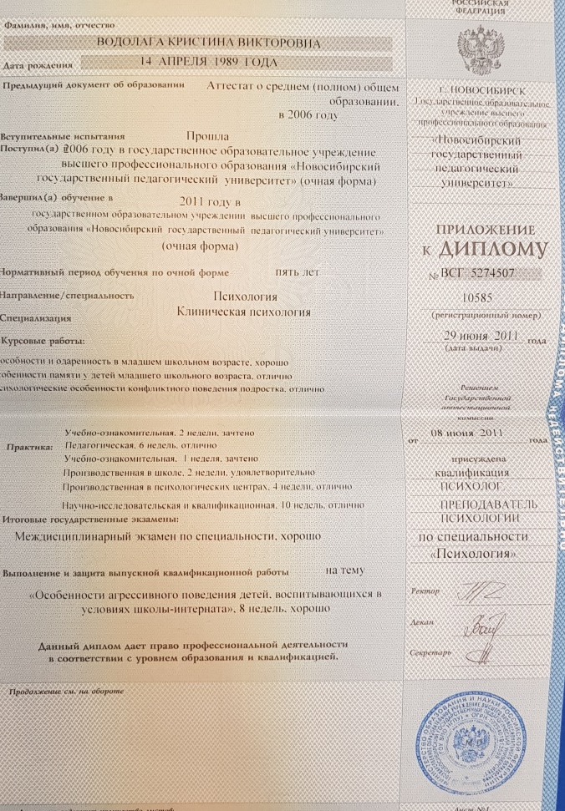
Мой диплом:

Slide 4
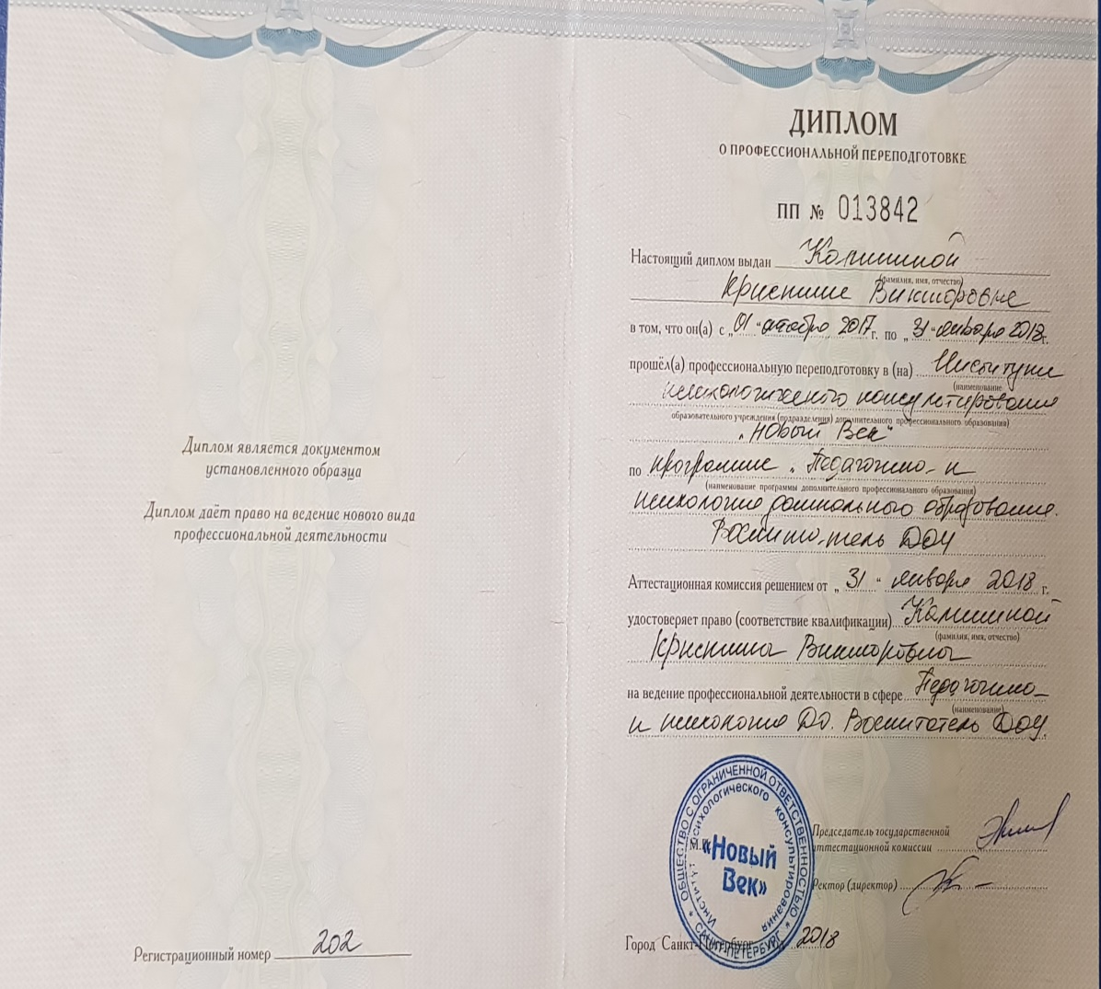
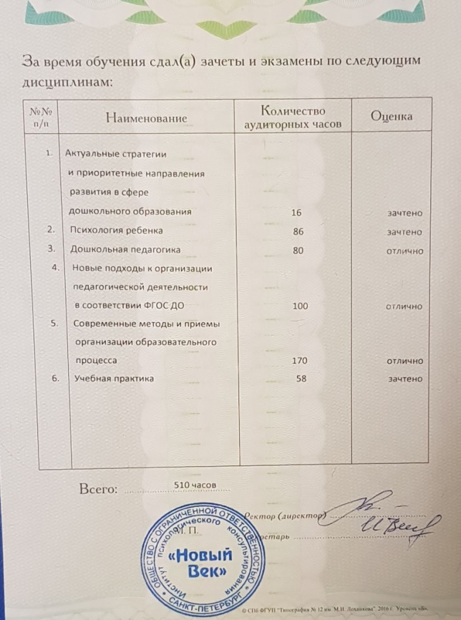
Диплом о профессиональной переподготовке

Slide 5
Моё педагогическое кредо:
Уча других, учусь сама
И детство проживаю многократно!
Мой девиз:
Воспитывать детей такая радость.
Дарить улыбки им и согревать теплом.
Учить всему, что я сама умею.
Примером быть всегда им и во всем.
Успеть все надо в жизни этой
И смысл ее не потерять:
Посеять доброе и вечное сначала
Останется плодов лишь подождать!

Slide 6
Повышение квалификации:
N п/п | Наименование курсов | Количество часов | Год прохождения | Место прохождения | Регистрационный номер
1. | Познавательно – исследовательская деятельность дошкольников в соответствии с требованиями ФГОС | 72 | 2020 г. | Министерство образования Красноярского края | 70546/уд
2. | Современные тенденции организации макросреды дошкольной образовательной организации | 8 | 2021 г. | Красноярский институт повышения квалификации
3. | Агрессивные дети дошкольного возраста: технологии выявления и приемы работы | 36 | 2020 г | Организация дополнительного профессионального образования «Актион МЦФЭР»» | у2020011100
4. | Создание специальных образовательных условий для детей с ОВЗ в рамках ФГОС ДО |  | 2020 г. | Организация дополнительного профессионального образования «Актион МЦФЭР»» | у2020011607
5. | Разработка адаптированных образовательных программ дошкольников с ОВЗ на основе примерных АООП в контексте ФГОС ДО | 72 | 2022 г. | Красноярский институт повышения квалификации | 119810/уд

Slide 7
6. | Традиционные и инновационные формы и методы духовно – нравственного воспитания детей в условиях реализации ФГОС | 72 | 2021г. | Автор методик по семейному воспитанию
7. | Социализация детей дошкольного возраста посредством формирования культурно – гигиенических умений и навыков | 16 | 2022 г | Автор методик по семейному воспитанию Н. М. Метенова

Slide 8
Курсы повышения квалификации

Slide 9
Профессиональная деятельность
Технологии | Уровень использования
Игровая технология | Непосредственная образовательная деятельность, утренняя гимнастика, развлечения, труд, прогулка, повседневная бытовая деятельность
Здоровьесберегающие технологии | Дыхательная гимнастики, ароматерапия, игровой и точечный массаж, динамические паузы
Технология игровой обучающей ситуации | Предполагает наличие сюжета по ходу которого дети решают проблемные задачи
Технология проектного обучения | Использование метода проектов – недельное тематическое планирование
Технология проблемного обучения | Создание проблемных ситуаций в результате чего ребенок получает знания
Арт – технология | Совокупность методов, приемов и средств различных видов искусств
ИКТ | Использование ТСО и мультимедийных презентаций в образовательной деятельности

Slide 10
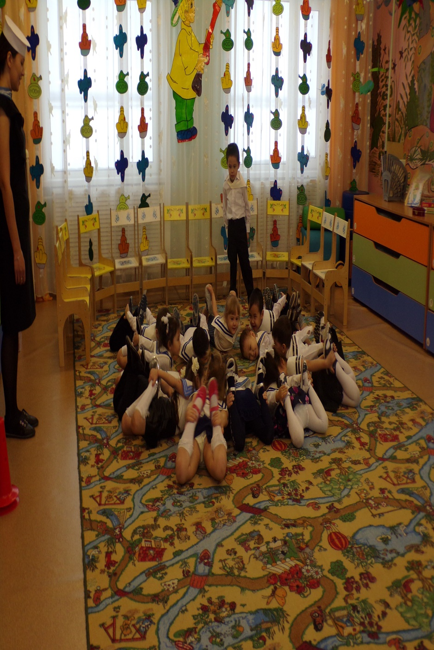
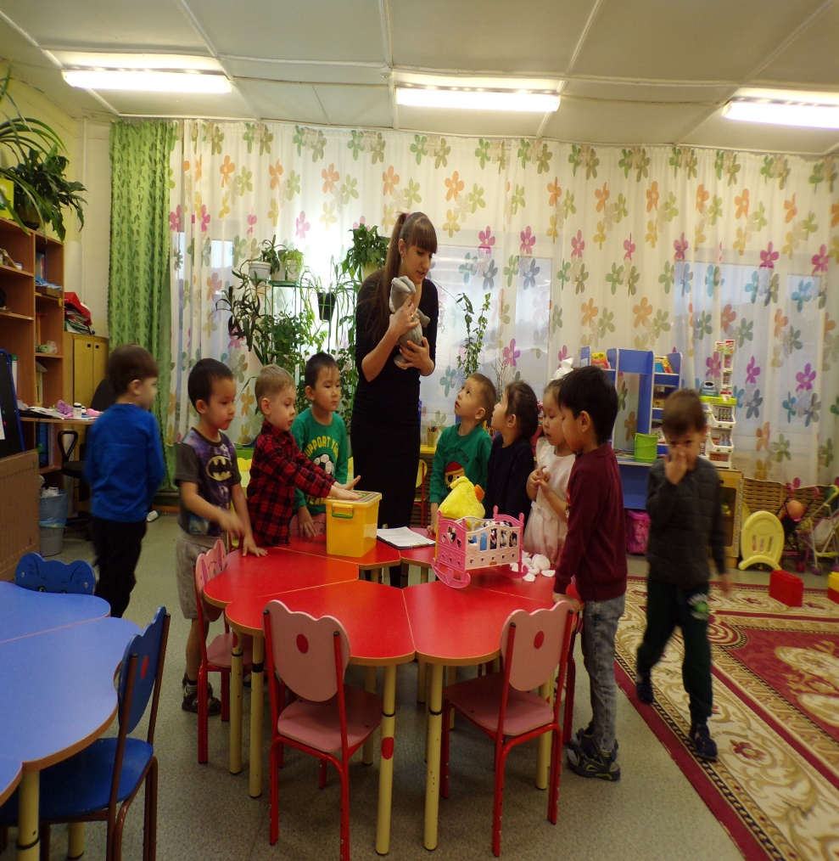

Slide 11
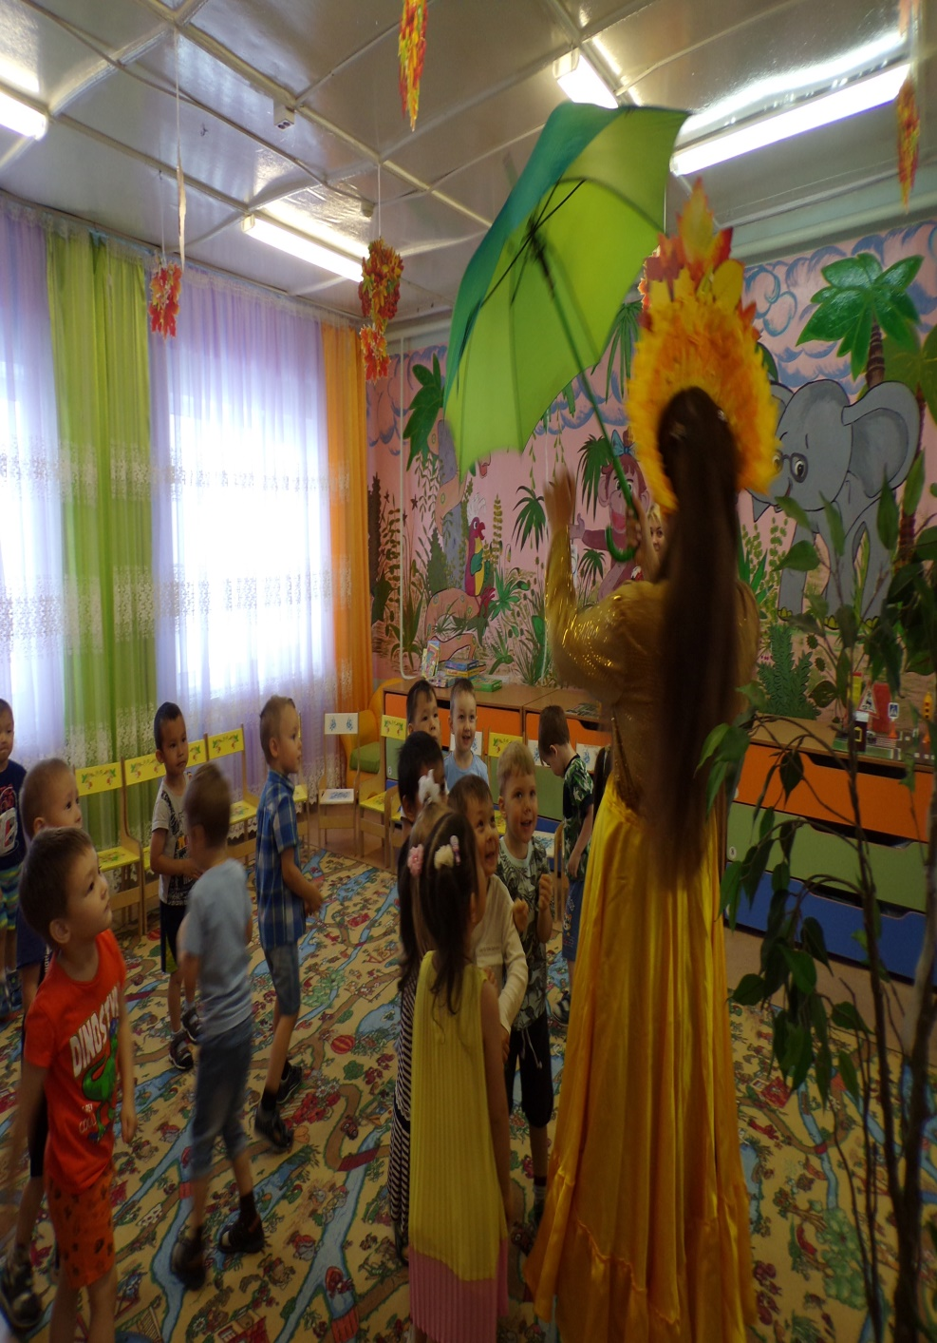
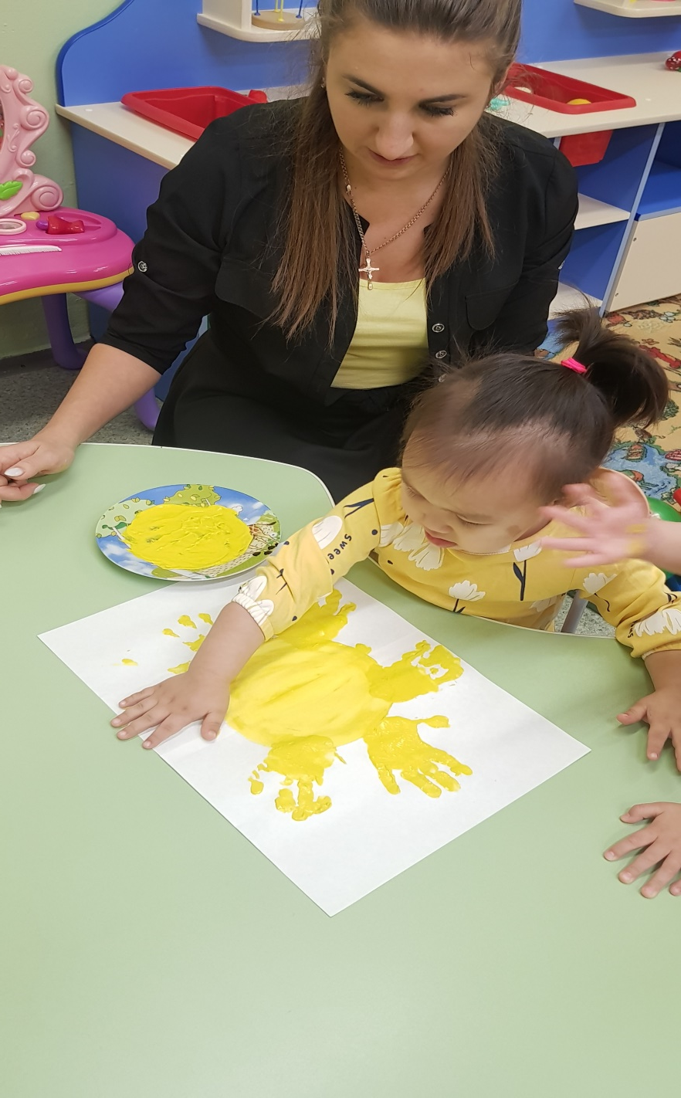

Slide 12
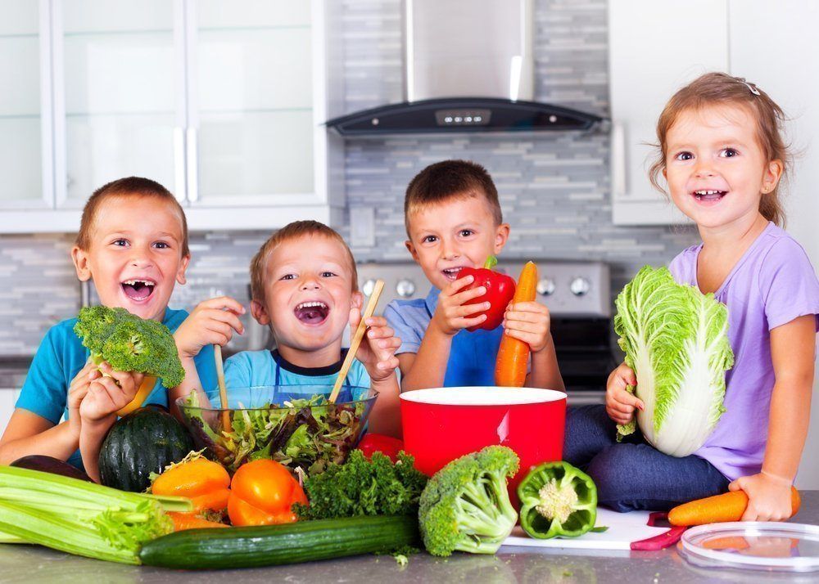
Мои проекты:
Здоровая пища – залог здоровья.

Slide 13
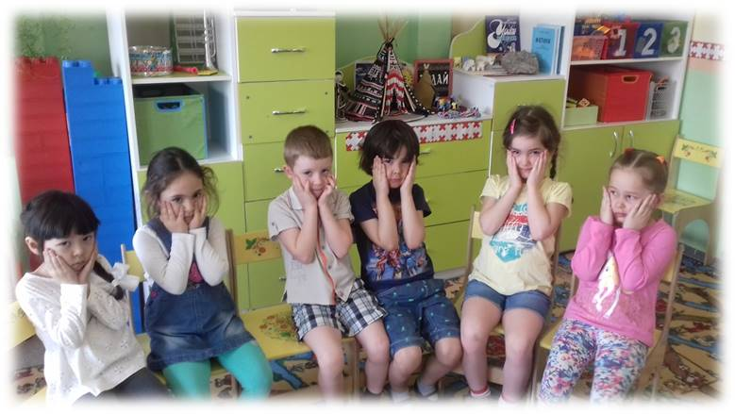
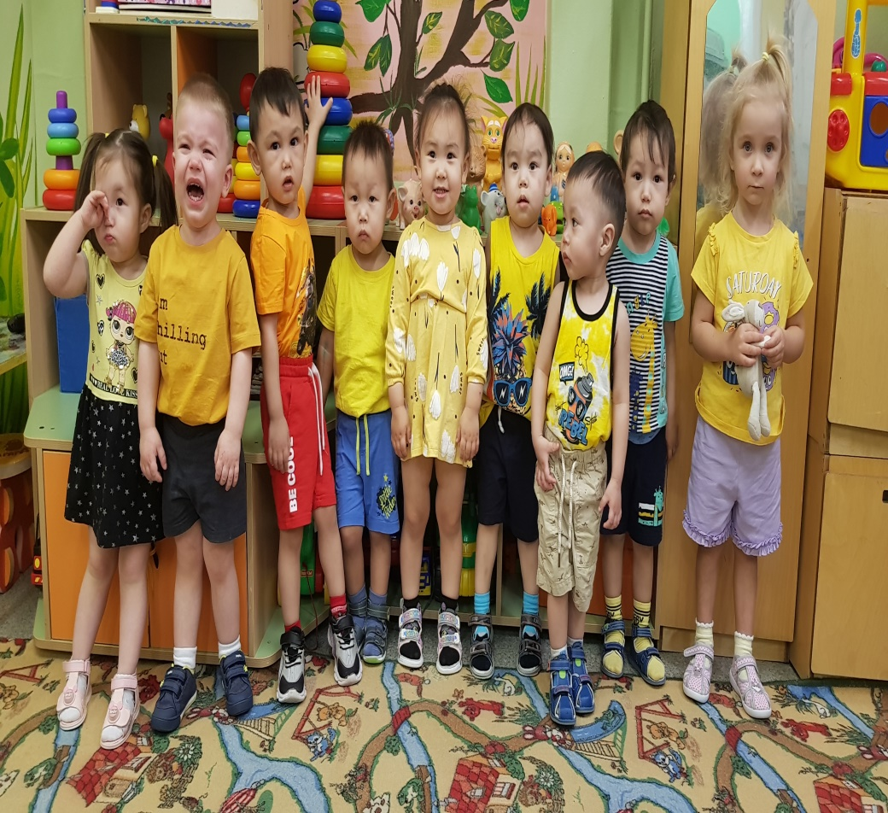
Чтобы зубы не болели
Веселые пальчики

Slide 14
Достижения моих воспитанников

Slide 15
Мои достижения

Slide 16
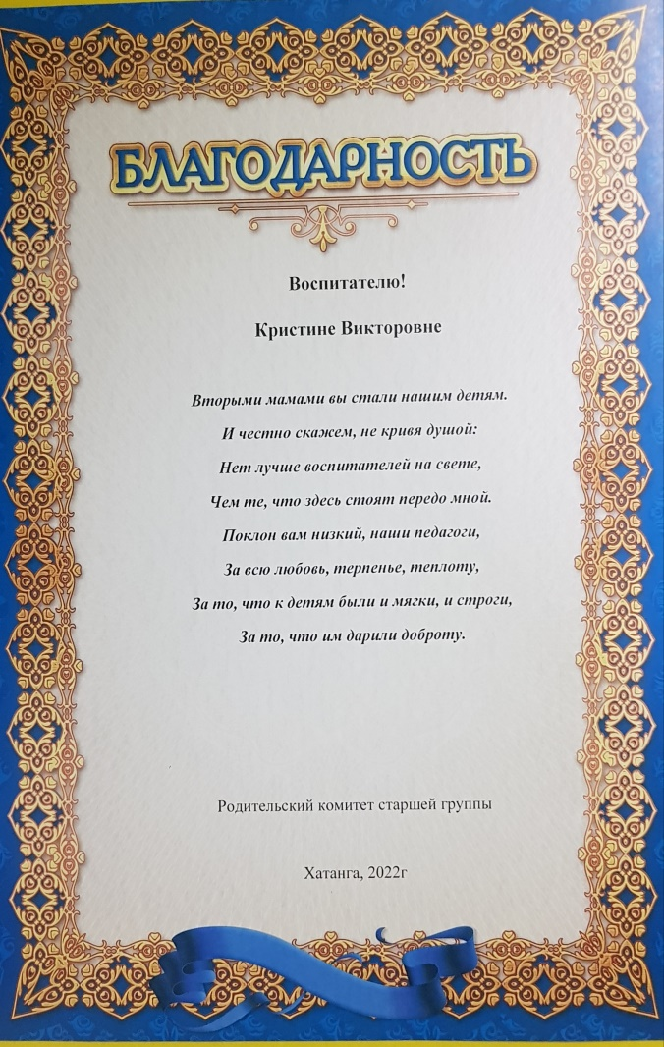
Отзыв о работе воспитателя
Кристина Викторовна работала с детьми старшей группы. Она - творчески работающий, хорошо знающий психологию детей дошкольного возраста воспитатель. В ней сочетается огромное трудолюбие, любовь к своей профессии, детям, стремление к творчеству. Она умело использует свой богатый опыт и знания в работе с детьми.
Родители старшей группы

Slide 17
Моя фотогалерея

